Slide 1
Calibration Room 매뉴얼
0. 레포지토리 다운로드
1. 설치 방법
2. 기본 사용 방법
3. 주행 방법
4. 기능 설명

Slide 2
0. 레포지토리 다운로드
Terminal 을 열고, 다음의 명령어를 입력합니다.
$ cd ~/
$ git clone https://github.com/hamish-official/calibration-room.git

Slide 3
1. 설치 방법
Calibration Room 사용 시, urdf 파일을 추출하고자 하는 로봇의 WRSA 또는 CGRT 로 시작하는 와이파이를 잡아야 합니다.
ex)WRSA04_5G → 04번 로봇, ex)CGRT06_5G → 06번 로봇
다음 페이지의 명령어를 터미널 순서대로 입력합니다.
* 주의: 로봇과의 통신이 느릴 경우, Calibration Room 사용이 어려울 수 있습니다.

Slide 4
1. 초기 세팅 방법
sudo apt install nodejs
sudo apt install npm
sudo npm install -g n
sudo n 16.18.0
hash -r
sudo n # 해당 명령어 입력 후 16.18.0을 방향키를 통해 선택
node --version # 16.18.0 임을 확인
sudo npm install -g typescript
sudo npm install -g @microsoft/rush
cd ~/calibration-room/pose_estimation_gui
rush purge
rush update
sudo apt install libgflags-dev ros-noetic-image-geometry ros-noetic-camera-info-manager ros-noetic-image-transport
sudo apt install ros-noetic-image-publisher libgoogle-glog-dev libusb-1.0-0-dev libeigen3-dev libuvc-dev
sudo apt install ros-noetic-tf2-ros ros-noetic-tf2-web-republisher ros-noetic-rosbridge-server
cd ~/calibration-room/auto_pose_estimation
catkin_make -j4
cd ~/calibration-room/auto_pose_estimation/src/lidar_pose_estimator/data
sudo cp lidar_01_reference.txt ~/.ros
sudo cp lidar_02_reference.txt ~/.ros
“1. 초기 세팅 방법”은
깃허브에서 레포지토리를 내려받은 후 최초 사용 시에만
실행합니다.
특정 명령어는 인터넷이 필요하며, 시간이 꽤 소요될 수 있습니다.

Slide 5
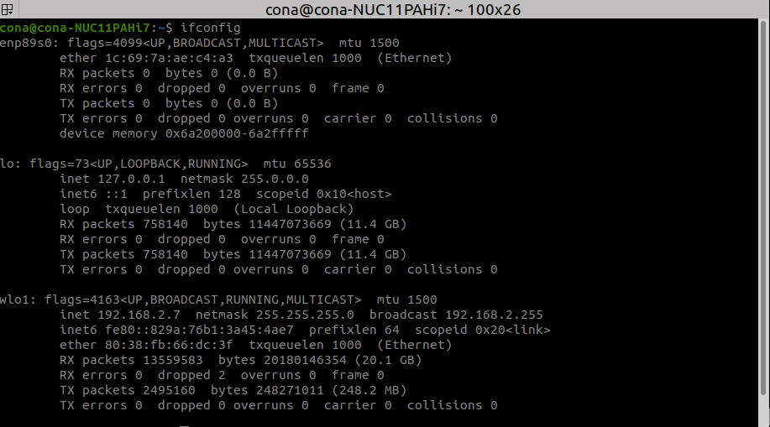
“2. 환경 변수 설정 방법”은
기본적으로 최초 사용 시에만 실행을 하되,
로봇이 변경될 때마다
export ROS_HOSTNAME=http://192.168.2.X
부분을 연결된 컴퓨터의 아이피에 맞게 변경해야 합니다.
컴퓨터의 아이피는 터미널에 $ ifconfig 를 통해
확인할 수 있으며, 192.168.2.X의 형태로 출력됩니다.
2. 환경 변수 설정 방법
$ vim ~/.bashrc # 터미널에 입력 시 텍스트 에디터vim이 실행
#이후 맨 아래에 다음의 내용을 추가
vim 에 텍스트를 입력하려면, “i”를 입력해야 합니다.
# =====여기서부터
export ROS_HOSTNAME=192.168.2.8 # 현재 서빙고 와이파이에 연결된 컴퓨터의 아이피가 192.168.2.8이라고 가정
export ROS_MASTER_URI=http://192.168.2.2:11311
source /opt/ros/noetic/setup.bash
source ~/calibration-room/auto_pose_estimation/devel/setup.bash
# =====여기까지 복사(ctrl + c) 후 붙여넣기 (ctrl +shift + v)
복사, 붙여넣기 후 “esc”를 누르고
“:wq” 를 입력해 저장 후 터미널로 빠져나온 뒤 다음의 명령어를 터미널에 입력
$ source ~/.bashrc
$ ifconfig 를 입력했을 때,
맨 마지막에 나오는 IP 주소를 입력해야 합니다.

Slide 6
2. 기본 사용 방법
해당 내용은 기본적인 Calibration Room 사용 방법 입니다.
Calibration Room 프로그램을 사용하기 전 로봇을 지정된 자리에 위치시킨 뒤 가림막으로 입구를 가립니다.

Slide 7
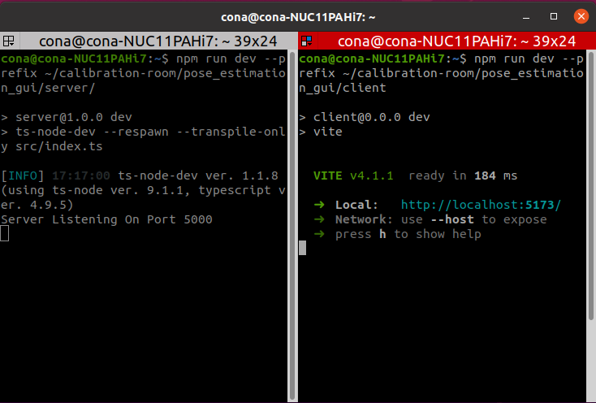
3. 빨간 색 박스 영역을
Ctrl + (마우스 좌클릭) 하여
URL에 접속합니다.
1. 새로운 터미널에서
다음의 명령어를 입력합니다.
$ npm run dev --prefix ~/calibration-room/
pose_estimation_gui/server
2. 새로운 터미널에서
다음의 명령어를 입력합니다.
$ npm run dev --prefix ~/calibration-room/
pose_estimation_gui/client

Slide 8
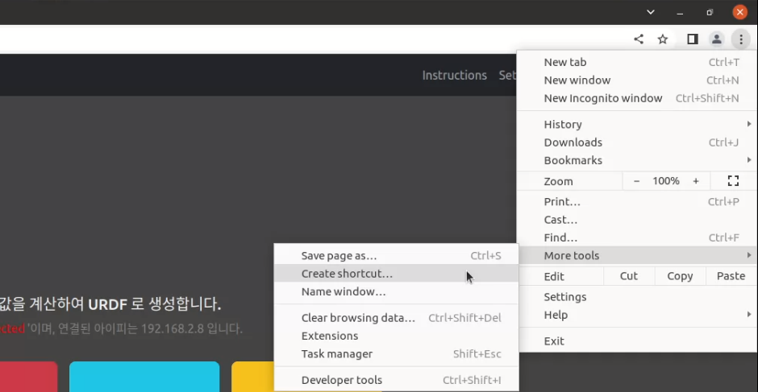
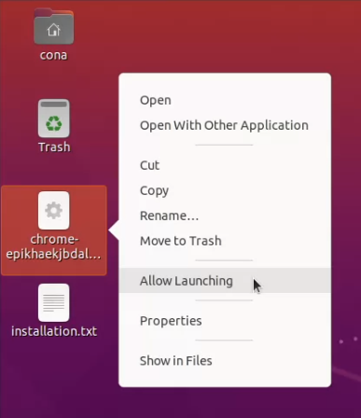
* 앞선 페이지에서 Chrome 브라우저(or 타 브라우저)로 URL에 접속한 경우, 그림과 같은 방법으로 바로가기를 만들 수 있습니다.

Slide 9
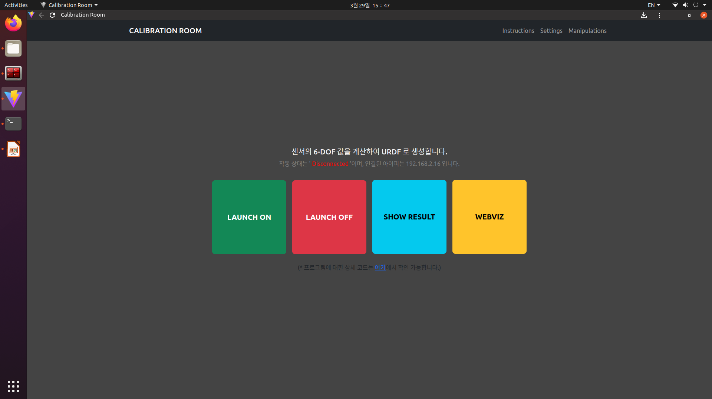
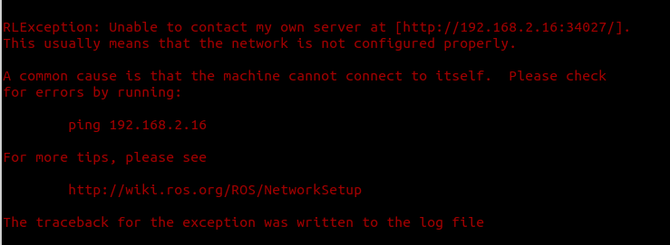
1. Launch On 버튼을 눌러 Calibration Room 프로그램을 실행시킵니다.
- Launch On버튼을 여러 번 누르지 않도록 주의합니다.
- Laucnh On버튼을 실수로 여러 번 눌렀다면, 창을 모두 끄고7번 슬라이드부터 다시 실행하시기 바랍니다.
- RLException이란 문구가 터미널에 띄워질 경우, 5번 슬라이드의 “export ROS_HOSTNAME=” 뒤의 값을
PC 아이피와 일치하도록 설정했는지 확인합니다.
2. ‘Disconnected’가 ‘Connected’로 변경되었다면, 프로그램은 정상적으로 실행된 것입니다.

Slide 10
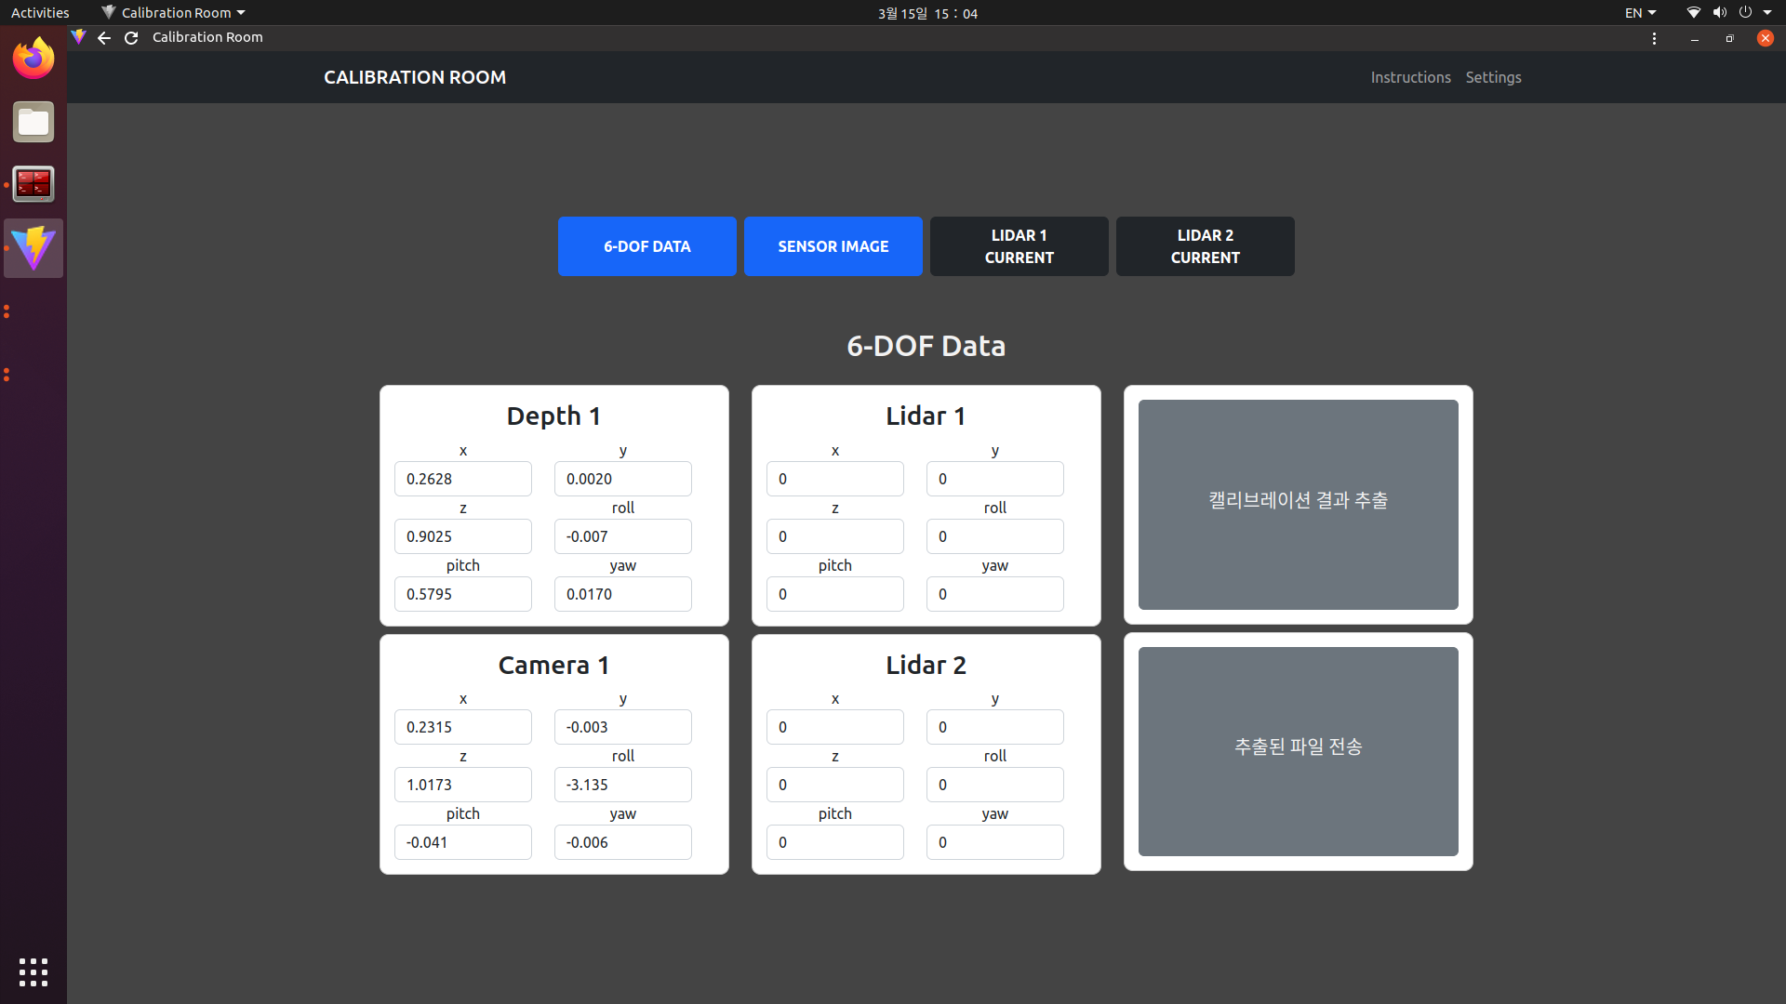
1. Show Result 버튼을 눌러 캘리브레이션 결과 화면으로 이동합니다.

Slide 11
1. Lidar 1 Current 버튼(앞 라이다)과
Lidar 2 Current 버튼(뒷 라이다)을 눌러
라이다 값을 받아옵니다.
2. Depth와 Camera는 마커가 보이면
자동으로 추출된 값을 받아옵니다.
3. Sensor Image 버튼을 눌러 각 센서 별로
결과가 정상 출력되고 있는지 확인합니다.
(다음 슬라이드 확인)

Slide 12
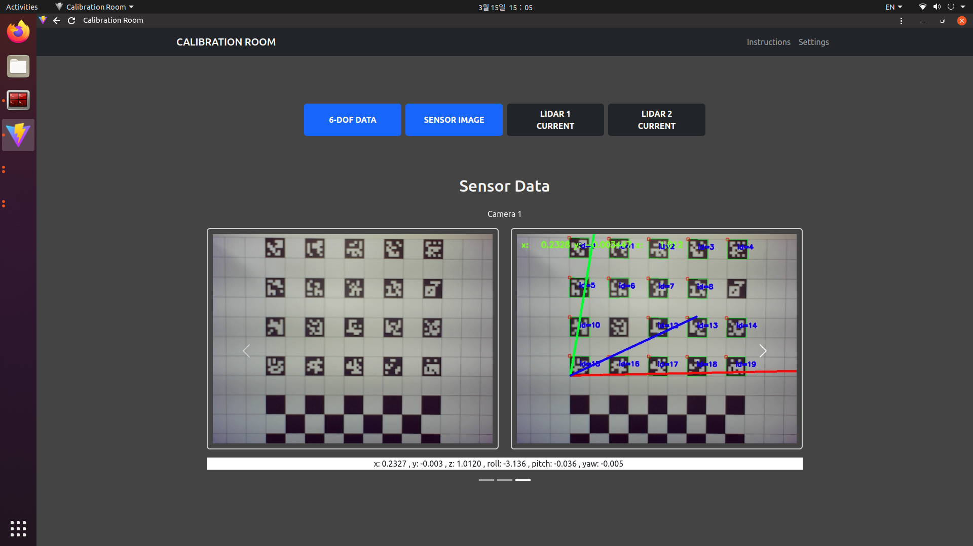
1.좌우 버튼을 눌러 각 센서별로
정상적인 이미지와 결과값이
도출되는지 확인합니다.
라이다의 경우, 통신 속도의 문제로
결과값이 느리게 도출되는 현상이 있으므로,
지속적으로 결과가 나오지 않는다면,
Lidar 1 Current 와 Lidar 2 Current
버튼을 다시 눌러주시기 바랍니다.
2. 모든 센서가 정상적으로 값을 출력했다면,
6-DOF Data 버튼을 누릅니다.
센서에서 추출된 값입니다.

Slide 13
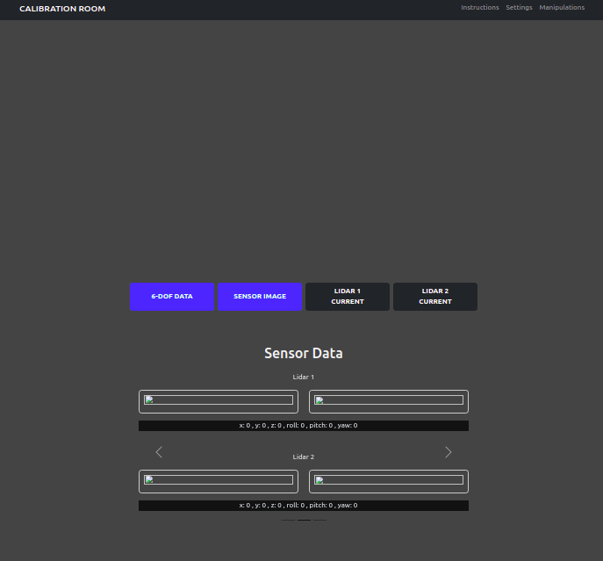
Lidar 1,2 Current 버튼을 여러 번 누르고 기다려도 다음과 같이 나온다면 모든 창을 끄고 7번 슬라이드부터 다시 시작하시기 바랍니다.

Slide 14
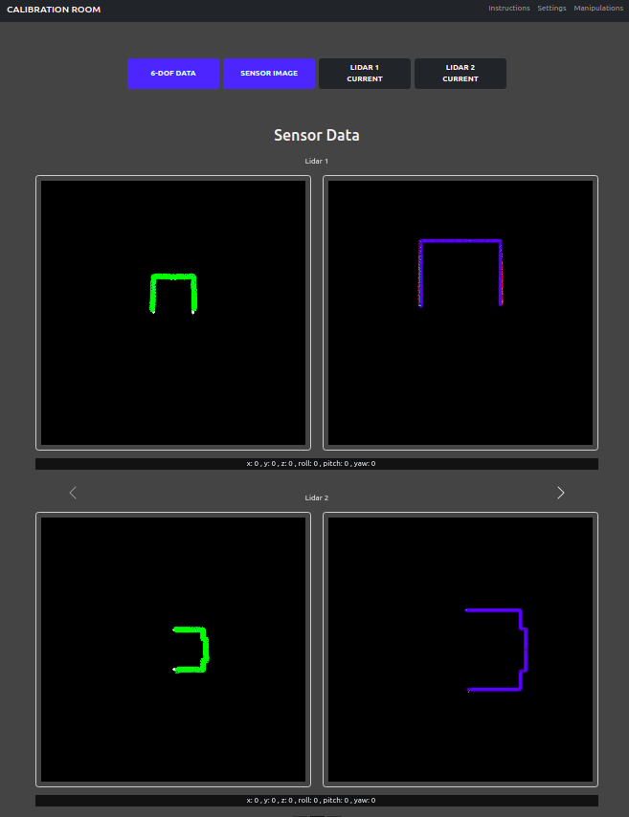
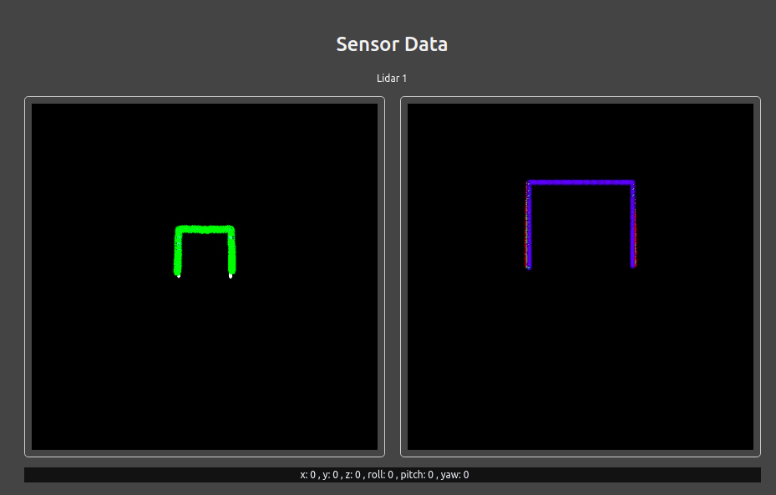
다음과 같은 이미지가 뜨고 값이 안나온다면
계산한 값을 와이파이를 통해 받아오는 중이니
기다려주시기 바랍니다.
1분 내외의 시간동안 값이 안나온다면
Lidar 1,2 current 버튼을 누른 후 기다리고,
그래도 값이 안나온다면 7번 슬라이드부터
다시 시작하시기 바랍니다.

Slide 15
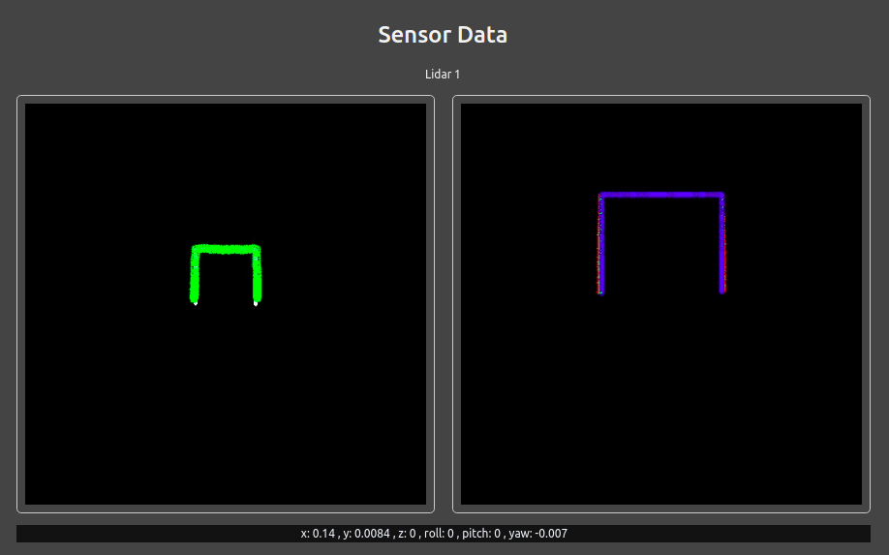
위 이미지와 같이 2개의 라이다 상태에서
이미지도 잘 나오고 값이 추출되었다면
아래의 이미지를 참고해
6-DOF Data 버튼을 누릅니다.

Slide 16
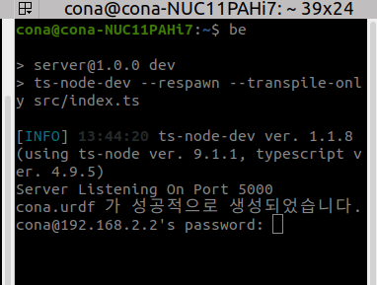
1. 캘리브레이션 결과 추출 버튼을 눌러
계산된 센서 위치 및 자세값을
URDF 파일로 저장합니다.
성공적으로 저장된 경우
7번 슬라이드에서 켠 왼쪽 터미널에
“cona.urdf가 성공적으로 생성되었습니다.”
라는 안내 문구를 확인할 수 있습니다.
2. 추출된 파일 전송 버튼을 눌러 URDF 파일을 로봇으로 전송합니다.
이 때, 터미널에서 로봇Ubuntu의 login비밀번호를 입력해야 합니다.

Slide 17
3. 주행 방법
URDF 를 추출한 이후 주행하는 방법에 대한 설명입니다.
~/calibration-room/ 위치에서 터미널을 켭니다.
$ sudo scp -r Map1/ cona@192.168.2.2:~/data/CoNA/
를 입력하여, 주행 테스트를 위한 매핑 폴더 “Map1”을 로봇으로 복사합니다.
Map1 폴더에 저장되어 있는 맵의 경로는 다음의 목적지로 구성되어 있어야 합니다.
“ 홈 ”, “ 1 ”, “ 2 ”, “ 3 ”

Slide 18
3. 주행 방법
$ sudo ssh cona@192.168.2.2 -XC 를 입력하여, 원격으로 로봇에 접속합니다.
$ sudo reboot 을 입력하여, 로봇을 재시작합니다.
주행하고자 하는 로봇의 WRSA 또는 CGRT 로 시작하는 와이파이를 잡아야 합니다.
ex)WRSA04_5G → 04번 로봇, ex)CGRT06_5G → 06번 로봇
터미널을 모두 종료합니다.

Slide 19
3. 빨간 색 박스 영역을
Ctrl + (마우스 좌클릭) 하여
URL에 접속합니다.
1. 새로운 터미널에서
다음의 명령어를 입력합니다.
$ npm run dev --prefix ~/calibration-room/
pose_estimation_gui/server
2. 새로운 터미널에서
다음의 명령어를 입력합니다.
$ npm run dev --prefix ~/calibration-room/
pose_estimation_gui/client

Slide 20
1. Launch On 버튼을 눌러 Calibration Room 프로그램을 실행시킵니다.
- Launch On버튼을 여러 번 누르지 않도록 주의합니다.
- Laucnh On버튼을 실수로 여러 번 눌렀다면, 창을 모두 끄고7번 슬라이드부터 다시 실행하시기 바랍니다.
- RLException이란 문구가 터미널에 띄워질 경우, 5번 슬라이드의 “export ROS_HOSTNAME=” 뒤의 값을
PC 아이피와 일치하도록 설정했는지 확인합니다.
2. ‘Disconnected’가 ‘Connected’로 변경되었다면, 프로그램은 정상적으로 실행된 것입니다.

Slide 21
Manipulation 탭을 누릅니다.

Slide 22
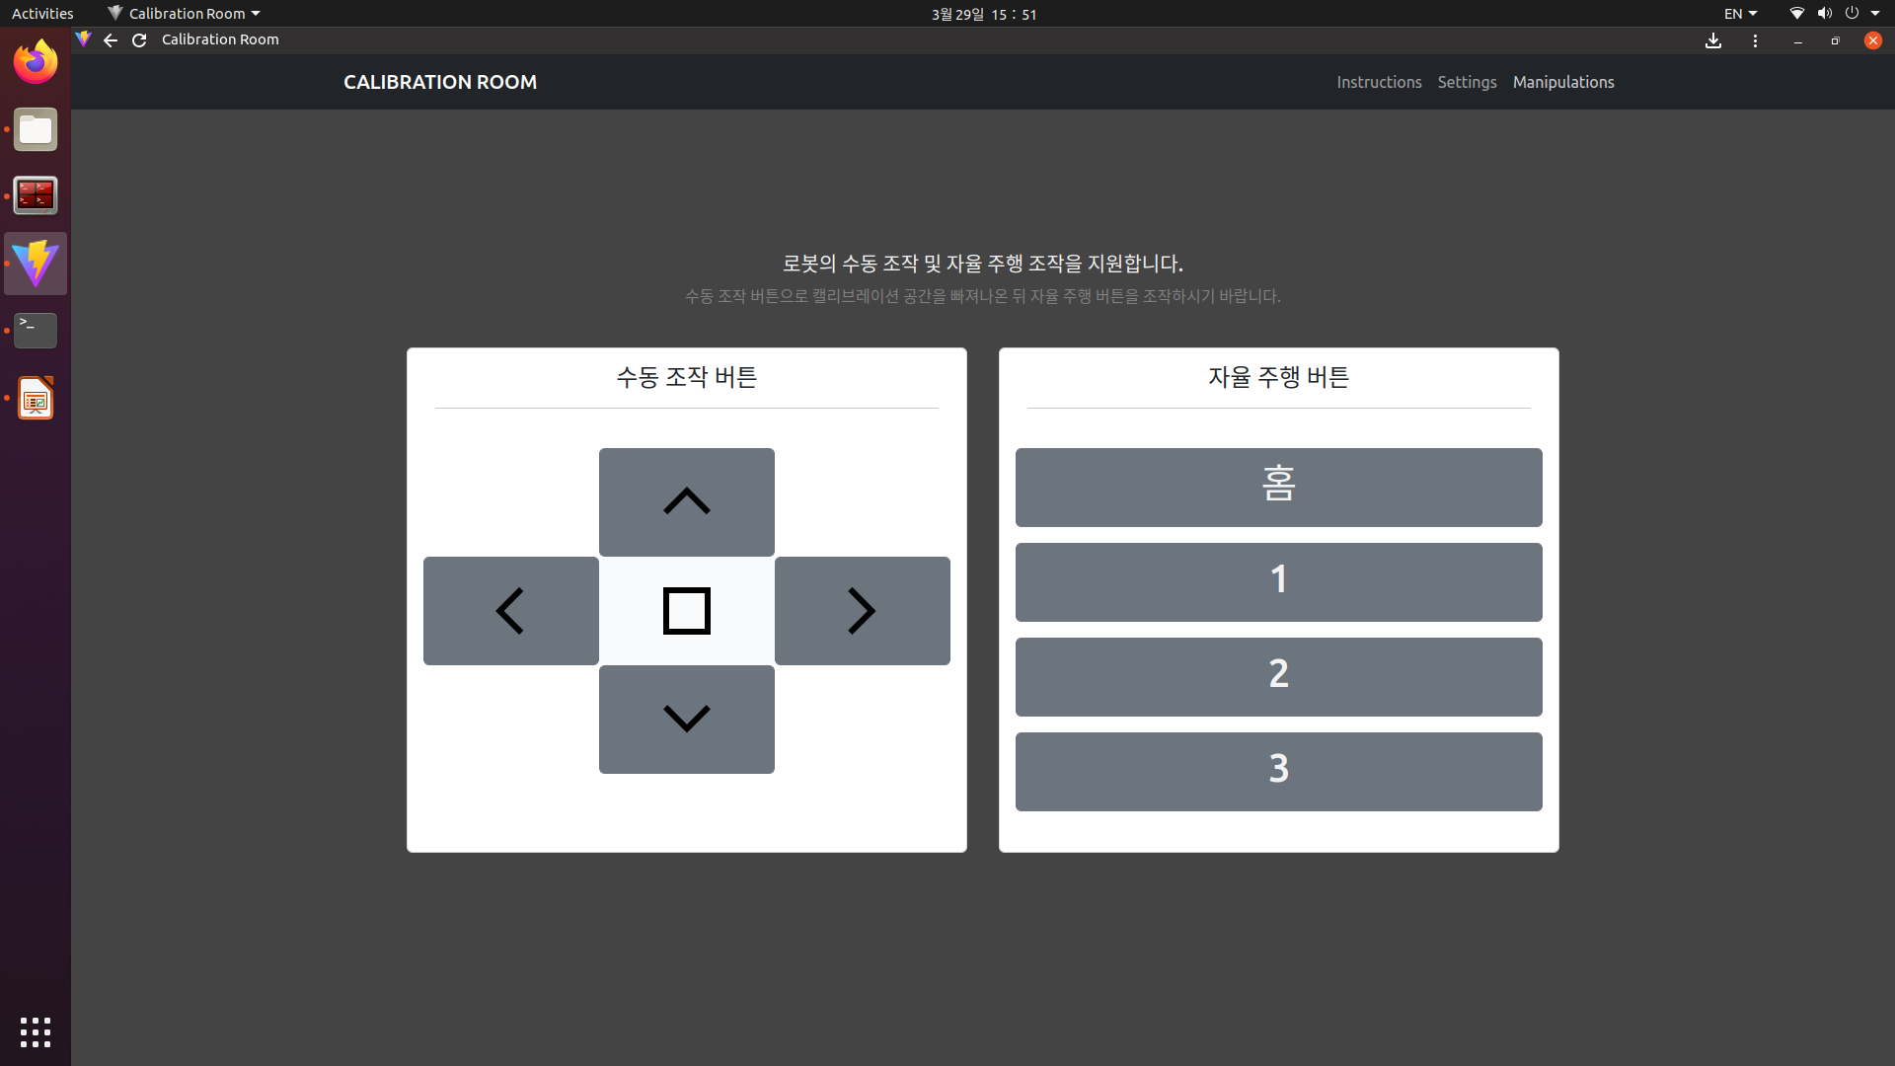
캘리브레이션 입구에 설치한 가림막을 제거하고,
수동 조작 버튼을 이용하거나 로봇을 직접 이동하여 캘리브레이션 룸에서 로봇을 빼냅니다.
이후, 정해진 “홈” 위치에 로봇을 위치시킵니다.
* 네모 버튼을 통해 로봇을 정지시킬 수 있습니다.

Slide 23
“홈”버튼을 눌러 “홈” 위치로 로봇을 이동시킵니다.
“1”, “2”, “3” 버튼을 눌러 로봇이 정상적으로 서빙을 수행하는지 확인합니다.

Slide 24
1. 캘리브레이션이 완료되었다면, Launch Off 버튼을 눌러 Calibration Room 프로그램을 종료합니다.

Slide 25
4. 기능 설명
각 페이지의 기능에 대한 설명은 다음 페이지를 참고합니다.

Slide 26

Instructions 탭을 통해 설치 및 실행 방법을 확인할 수 있습니다.
Settings 탭을 통해 작동되는 노드의 구성을 변경할 수 있습니다.
현재 Settings 탭은 신규 서빙고 버전을 위해 임시로 제작되었습니다.
Disconnected 가 Connected 로 변경되면,
LAUNCH ON 버튼이 정상 작동한 것입니다.
또한, 자신의 아이피 주소값을 나타냅니다.
1. LAUNCH ON 버튼으로 캘리브레이션을 시작합니다.
2. LAUNCH OFF 버튼으로 캘리브레이션을 종료합니다.
3. SHOW RESULT 버튼으로 캘리브레이션의 결과를 확인합니다.
4. WEBVIZ 버튼으로 데이터를 정상적으로 읽고 있는지 확인합니다.

Slide 27
LIDAR 1 CURRENT 버튼으로
앞 라이다의 캘리브레이션이 가능합니다.
LIDAR 2 CURRENT 버튼으로
뒷 라이다의 캘리브레이션이 가능합니다.
현재 보이는 화면은 6-DOF DATA 버튼을
클릭했을 때 확인할 수 있는 페이지 입니다.
SENSOR IMAGE 버튼으로
각 센서에서 출력되는 값들을 확인할 수 있습니다.
센서의 6-DOF 값이
모두 생성되었다면,
캘리브레이션 결과 추출
버튼을 눌러 URDF
파일을 생성합니다.
추출된 파일 전송 버튼은
scp -rp 명령어의 역할로
로봇으로 URDF 파일을
전송합니다. 단, 서버를
켜놓은 터미널에서 로봇의
비밀번호를 입력해야
합니다.

Slide 28
현재 보이는 화면은 SENSOR IMAGE 버튼을
클릭했을 때 확인할 수 있는 페이지 입니다.
Carousel의 좌우 버튼으로 각 센서들의
이미지를 확인할 수 있습니다.

Slide 29
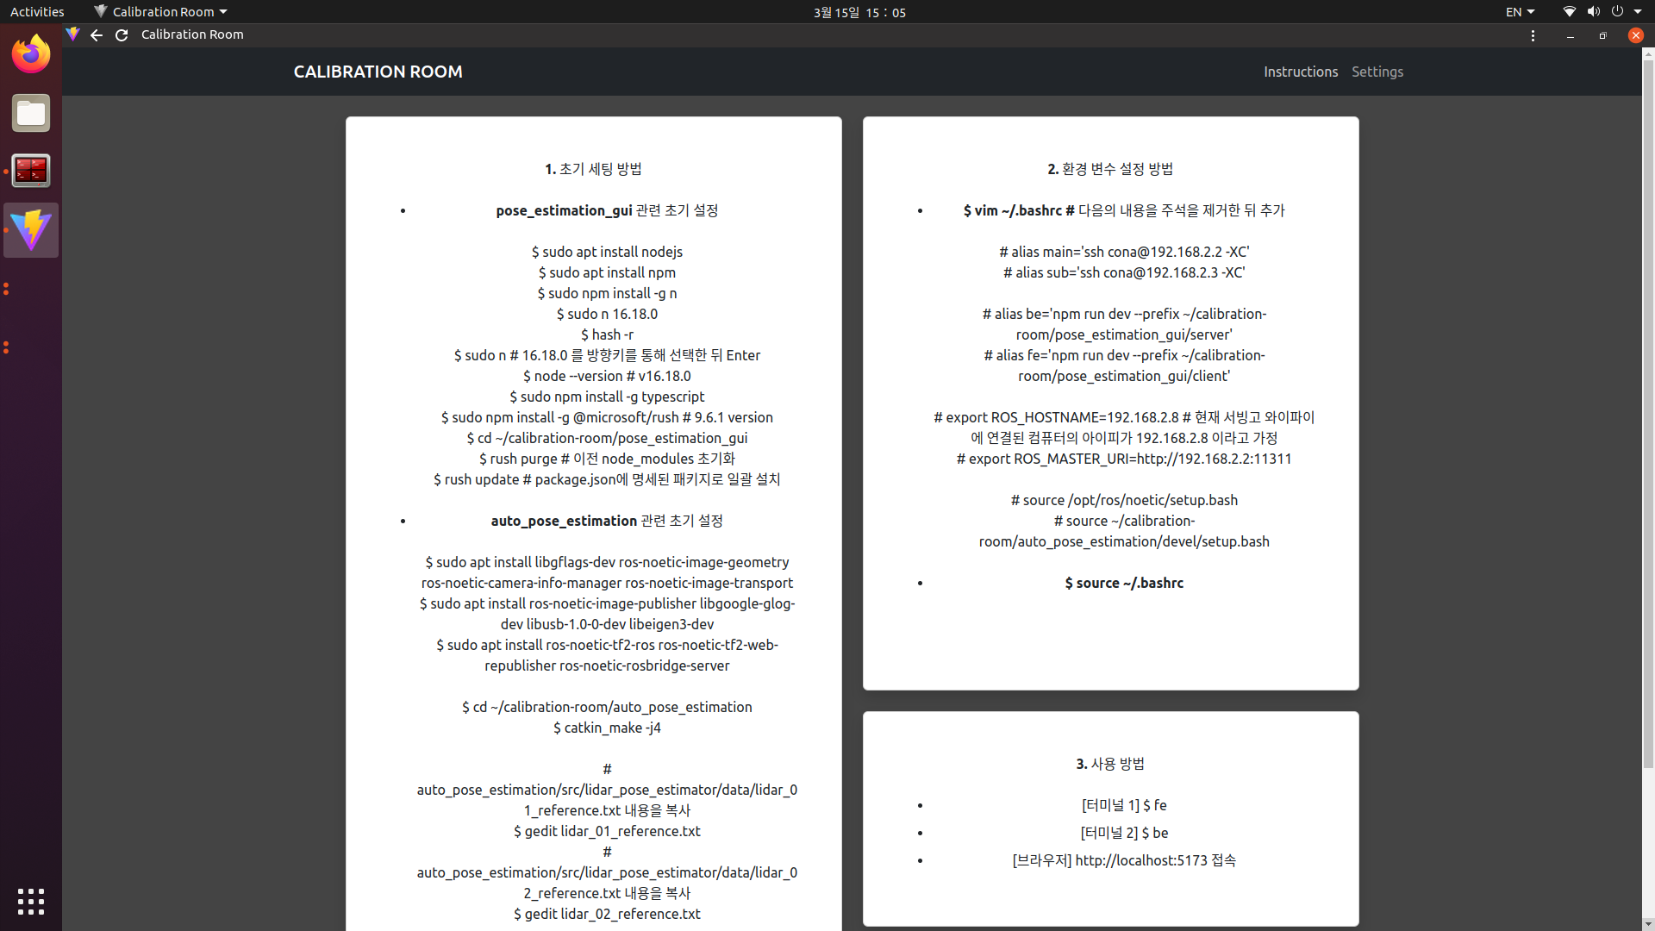
현재 보이는 화면은
Instructions 탭을
클릭했을 때
확인할 수 있는 페이지
입니다.

Slide 30
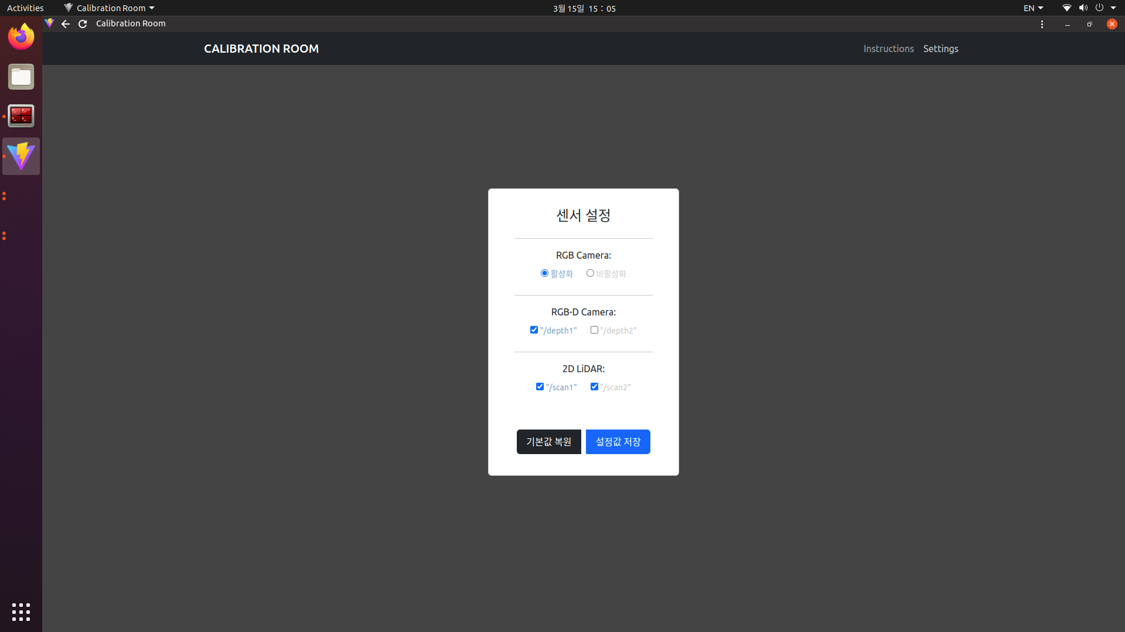
현재 보이는 화면은 Settings 탭을 클릭했을 때
확인할 수 있는 페이지 입니다.
서빙고 클래식은 그림과 같은 설정값을 가집니다.

